Slide 1

現状と課題
経営計画が実務に活かされていません。
現状
経営計画は作成されているものの、現場で参照されず、日々の判断に使われていません。
金融機関向け資料として作られ、その後更新されないまま放置されているケースも見られます。
課題
計画を具体的な行動や判断基準に落とし込めていない点が課題です。
定期的な振り返りと修正を行い、現場と連動した運用に変えていく必要があります。

Slide 2




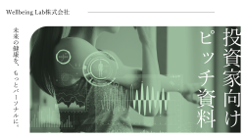









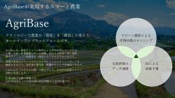












テンプレートをダウンロードいただき、ありがとうございました！
自分一人で資料を作るのはムズカシイ（汗）
と思ったら
Business Jungle 資料作成
と一緒に作りましょう（1スライド3,000円～）
そもそもBusiness Jungleって何者！？
さて、価格と品質はどんな感じだい？
サービス紹介資料をダウンロードする
お見積もり/サンプル作成を依頼する
https://business-jungle.com/material/download-material/
https://business-jungle.com/material/sample-material/

